Slide 1
Comparativo entre os algoritmos de ordenação de listas das linguagens Java e Python
Análise e Monitoramento de Desempenho
Carlos Romano

Slide 2
Metodologia
O experimento será realizado sob duas perspectivas. Sob a perspectiva dos recursos nativos das linguagens, no caso do Java será utilizada a estrutura de dados ArrayList e em Python será utilizada a estrutura de lista disponível nativamente na linguagem. A segunda perspectiva será sobre a implementação das estruturas de dados de lista em ambas as linguagens. O tipo de dado com o qual as listas serão populadas, é o tipo Double.
Serão realizadas 14 coletas (ordenações) para cada quantidade de elementos (as quantidades podem ser vistas na seção de 5.2) na lista. Após coletado os resultados, serão removidos os dois maiores tempos e os dois menores, mantendo 10 registros de tempo gasto pelo algoritmo, a partir disso, é obtido a média.

Slide 3
Fatores
Linguagem de programação Java;
Linguagem de programação Python;
Estrutura de dados Array;
Algoritmo de ordenação Bubble Sort;
Algoritmo de ordenação TimSort;
Para a ordenação da lista nativa da linguagem Java e Python, o algoritmo de ordenação nativo das linguagens é o TimSort (ORACLE, 2018).
O algoritmo de ordenação implementado pelo autor para a realização dos experimentos foi o Bubble Sort.

Slide 4
Níveis
Quantidade Elementos na Lista | Quantidade de Coletas
10.000 | 14
20.000 | 14
30.000 | 14
40.000 | 14
50.000 | 14
60.000 | 14
70.000 | 14
80.000 | 14
90.000 | 14
100.000 | 14
150.000 | 14
200.000 | 14
250.000 | 14

Slide 5
Métrica
A métrica utilizada é o tempo na unidade de medida de tempo nanosegundos. Assim que a ordenação é iniciada é coletado o tempo em nanosegundos e assim que o algoritmo de ordenação é finalizado o tempo é coletado novamente. A diferença entre esses dois valores obtidos (início e fim) é tomado como o tempo gasto pelo algoritmo para realizar a ordenação.

Slide 6
Resultados - Nativo
Java (ns) | Python (ns) | Quantidade Elementos
2319255 | 0 | 10.000
3632133 | 4212633 | 20.000
5639507 | 9412730 | 30.000
8236884 | 12635840 | 40.000
10631174 | 15627990 | 50.000
13741754 | 19018270 | 60.000
16820388 | 21992790 | 70.000
19352744 | 24997290 | 80.000
22516748 | 28931530 | 90.000
25409618 | 31243520 | 100.000
42198608 | 46864130 | 150.000
61938885 | 62492010 | 200.000
82041252 | 93633643 | 250.000
Java :
Menor tempo: 0.002s
Maior tempo: 0.08s
Python:
Menor tempo: 0s
Maior tempo: 0.09s

Slide 7
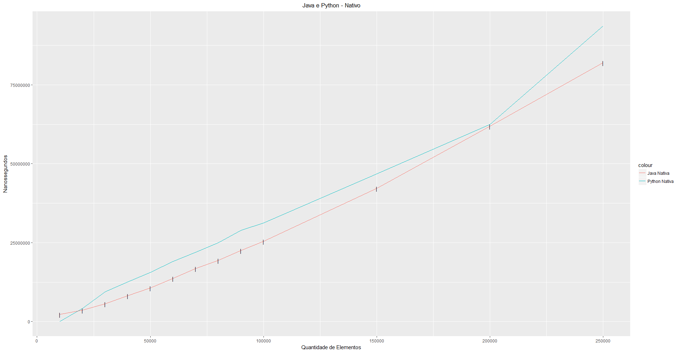
Resultados – Nativo

Slide 8
Resultados - Implementada
Java (ns) | Python (ns) | Quantidade Elementos
335190669 | 9464817580 | 10.000
1441321280 | 37715039400 | 20.000
3359142656 | 85359420520 | 30.000
6216395363 | 113192327340 | 40.000
10318845850 | 134714363460 | 50.000
14653730850 | 181607207060 | 60.000
20599210777 | 246869923050 | 70.000
26447258031 | 327532200760 | 80.000
34315758026 | 417293859100 | 90.000
41926641954 | 515408496860 | 100.000
137844197740 | 1014240396220 | 150.000
166029367294 | 1444697430662 | 200.000
205082264832 | 1824697430662 | 250.000
Java :
Menor tempo: 0.3s
Maior tempo: 205s
Python:
Menor tempo: 9s
Maior tempo: 1444s

Slide 9
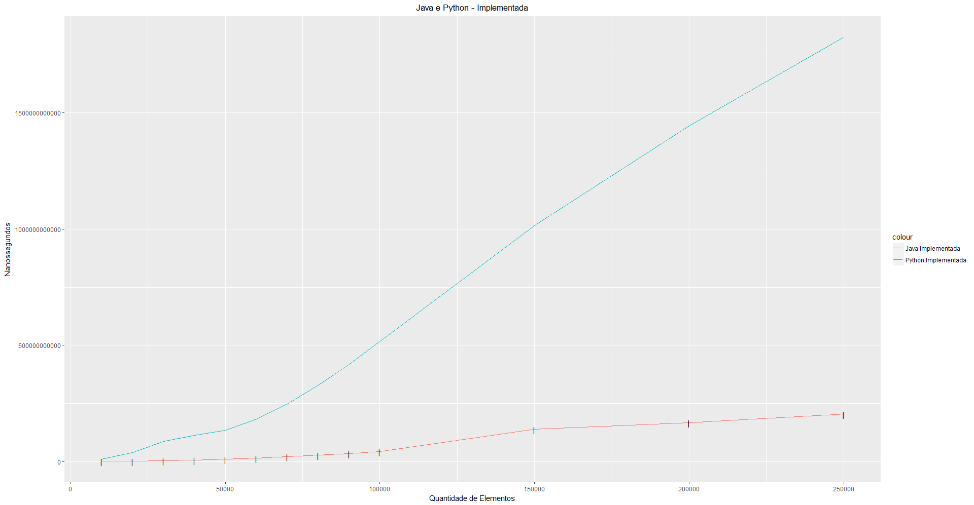
Resultados - Implementada

Slide 10
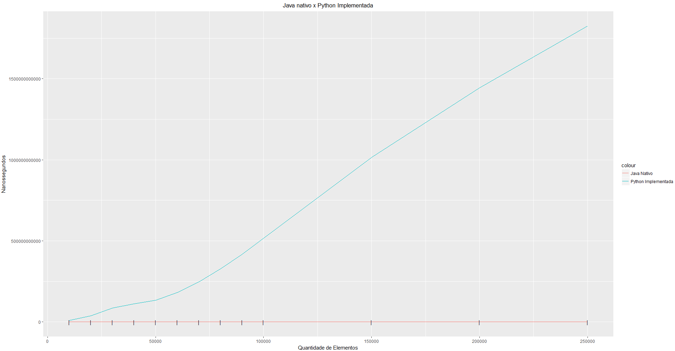
Java nativo x Python Implementada

Slide 11
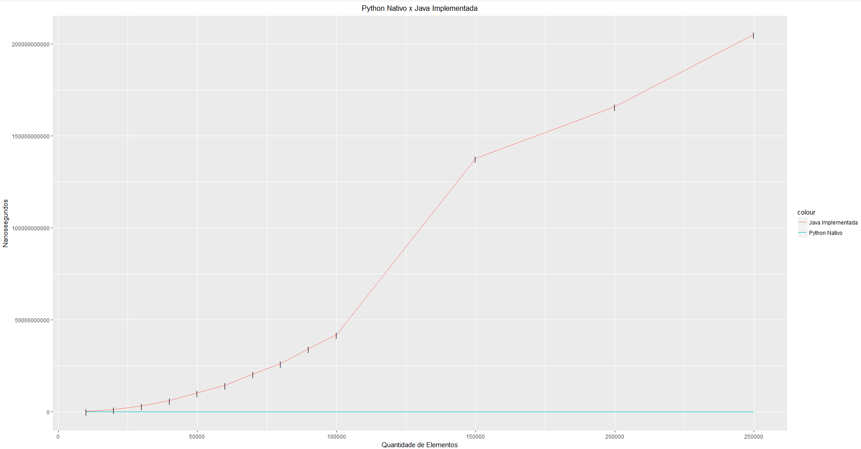
Python nativo x Java Implementado

Slide 12
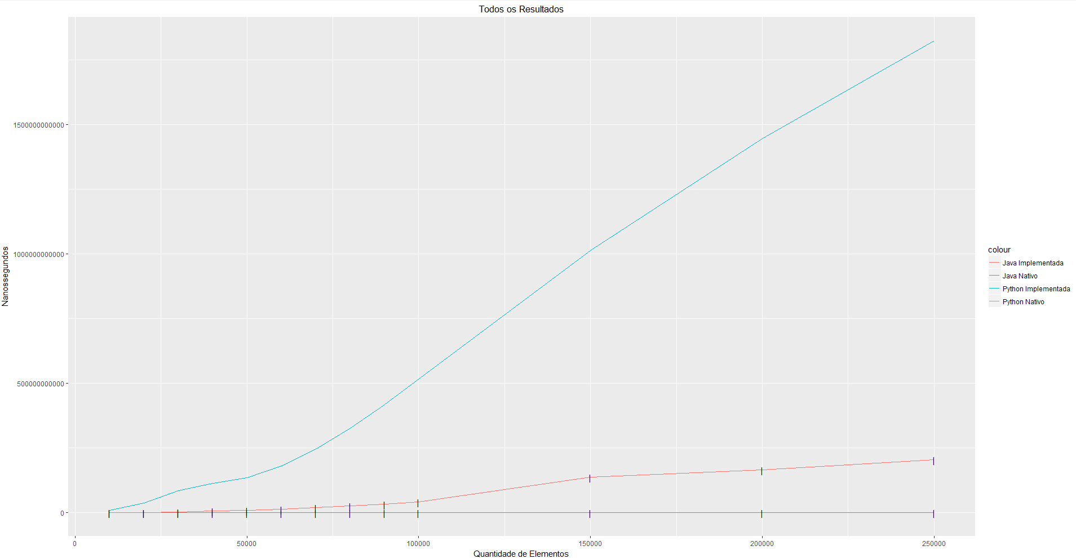
Todos os resultados

Slide 13
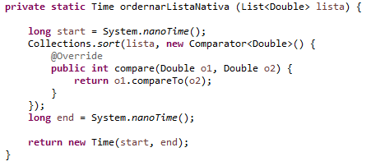

Discussão - Nativo
Como pode ser visto na seção de resultados, no experimento entre a estrutura de dados e o algoritmo de ordenação nativos, as linguagens alternam a posição com relação ao tempo gasto, podemos ver que até os 20.000 elementos, Python se mantém com um menor tempo gasto para a ordenação.
Vale lembrar que a implementação do algoritmo de ordenação é o mesmo para as duas linguagens, o TimSort, conforme mencionado no artigo referenciado da Oracle Java docs.

Slide 14
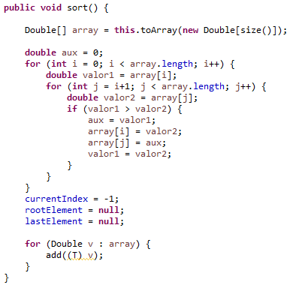
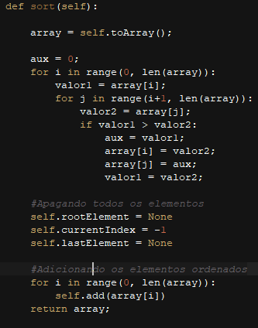
Discussão - Implementada
Em relação ao experimento com a estrutura de dados e o algoritmo de ordenação implementados pelo autor, o Java demostrou, disparadamente, um melhor desempenho quanto ao tempo total gasto para ordenação em todos os níveis estabelecidos.
Assim como o algoritmo de ordenação nativo das linguagens, o algoritmo de ordenação implementado também são comuns entre as linguagens, o Bubble Sort.

Slide 15
Conclusão
Com base nos resultados obtidos, pode-se afirmar que a implementação do TimSort que apresenta melhor performance, vai depender da quantidade de elementos que serão ordenados.
Visto que, até cerca de 18.000 elementos, a implementação da linguagem Python apresenta uma melhor performance, porém, ao ultrapassar esta quantidade a implementação Java passar a apresentar uma melhor performance.
Sendo assim, a melhor opção para a ordenação de uma lista de elementos do tipo Double, com mais 20.000 elementos, será o Java, demonstrando um crescimento mais linear que o Python, o qual não mantém um crescimento constante ao passo que a quantidade de elementos s adicionados à lista de forma incremental.

